Slide 1



Національна академія наук України
Інститут проблем матеріалознавства ім. І.М. Францевича
Підготовка презентацій доповідей для участі в наукових заходах
Доповідач: Стороженко Марина Сергіївна
д.т.н., зав. відд. №40

Slide 2
Підготовка презентацій доповідей для участі в наукових заходах
План
З чого розпочати?
Основні правила побудови презентацій
Оформлення слайдів – наповнення, кольори, шрифти
Основні помилки при підготовці презентацій.

Slide 3

Підготовка презентацій доповідей для участі в наукових заходах
З чого почати?
Спочатку контент
Перше, що потрібно зробити для створення вдалої презентації в PowerPoint – продумати її вміст та наповнення слайдів.
1. Якої мети я хочу досягти в результаті виступу?
Яке враження хочу справити?
2. Визначте свою аудиторію.
Адаптація контенту до аудиторії допоможе максимально використовувати можливості презентації.
3. Задайте ключові пункти презентації
4. Враховуйте обмеження по часу.

Slide 4
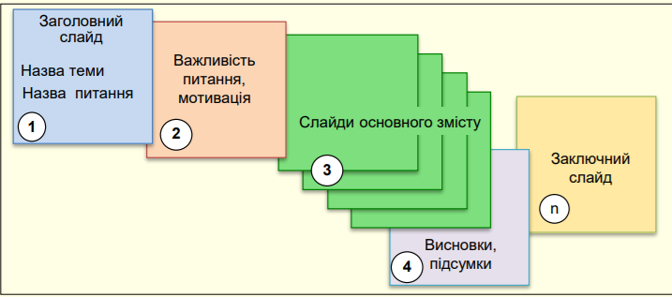
Підготовка презентацій доповідей для участі в наукових заходах
Етапи роботи над презентацією
Скласти план та спланувати зміст всіх слайдів
Дібрати інформацію до кожного слайду та продумати форму подачі даної інформації
Вибрати загальний дизайн презентації
Створити слайди
Апробація презентації та корективи

Slide 5
Підготовка презентацій доповідей для участі в наукових заходах
1 слайд – 1 думка
1 слайд -30-60 секунд

Slide 6
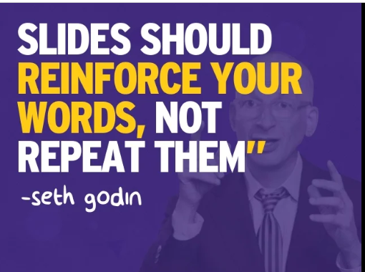
Підготовка презентацій доповідей для участі в наукових заходах
Слайд НЕ повинен конкурувати з доповідачем
Слайд - це інструмент, який допомагає візуалізувати доповідь

Slide 7
Підготовка презентацій доповідей для участі в наукових заходах
Організація наповнення слайдів: текст
Слайд НЕ повинен конкурувати з доповідачем
Слайд - це інструмент, який допомагає візуалізувати доповідь
Не перевантажуйте слайди текстом та рисунками – залиште вільний простір
Правило 6*6 – не більше 6 рядків, не більше 6 слів в рядку
Короткі прості речення та марковані списки
Не зловживайте знаками пунктуації

Slide 8
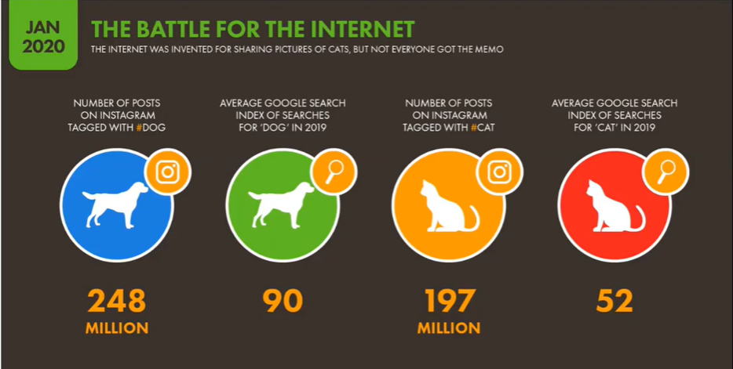
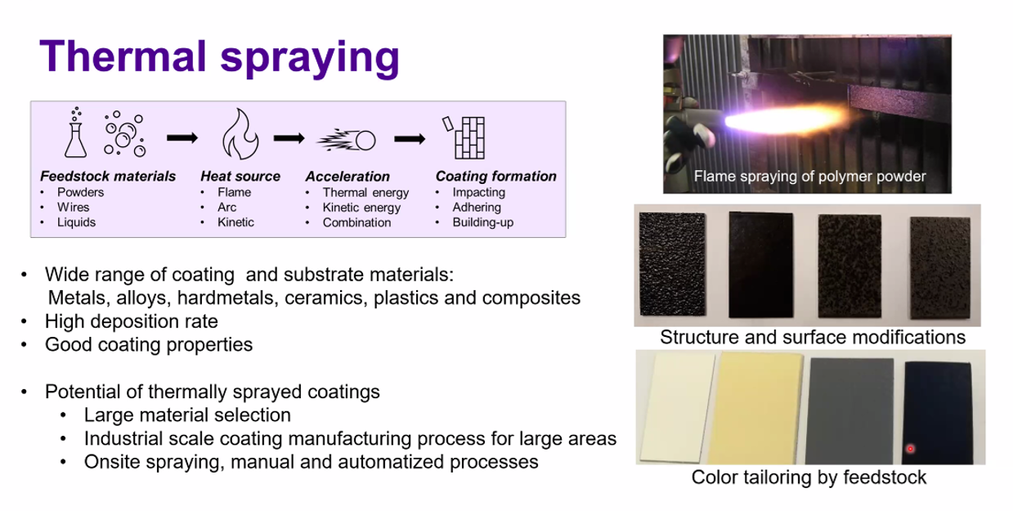
Підготовка презентацій доповідей для участі в наукових заходах
Структурування матеріалів слайдів
Замість тексту використвуйте візуальні елементи –
графіки, діаграми, рисунки, схеми, таблиці
Використовуйте високоякісну графіку та фото
Анімація

Slide 9
Підготовка презентацій доповідей для участі в наукових заходах
Оформлення слайдів: текст та шрифти
Популярні шрифти для презентацій Montserrat, HK Grotesk Medium, Geometria, Helvetica, Gothan, Futura, Garamond, Rockwell
 | Як обрати шрифти?
1 | Текст повинен гарно сприйматися і читатися на відстані
2 | Чітко відокремлюйте абзаци та видяляйте заголовки
3 | Не використовуйте багато шрифтів (максимум 3)
4 | Обирайте професійні шрифти, які є легкими для читання
5 | Не використовуйте курсив, вінтажні шрифти
6 | Різкий контраст шрифту та фону
Нау́ка — сфера діяльності людини, спрямована на отримання (вироблення і систематизацію у вигляді теорій, гіпотез, законів природи або суспільства тощо) нових знань про навколишній світ.
Нау́ка — сфера діяльності людини, спрямована на отримання (вироблення і систематизацію у вигляді теорій, гіпотез, законів природи або суспільства тощо) нових знань про навколишній світ.

Slide 10
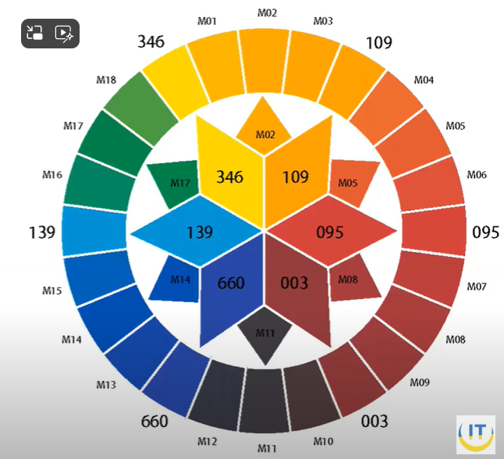

Підготовка презентацій доповідей для участі в наукових заходах
Оформлення слайдів: підбір кольорів
Кольори для ділових презентацій: синій, зелений, бежевий. Білий – для підкладки, чорний, червоний – для шрифту.
STEM – синій
BIO/ECO - зелений
 | Як обрати кольорову гамму?
1 | Враховуйте палітру кольорів вашої установи або конференції
2 | Використовуйте поєднання контрастних кольорів для виділення ключової інформації
3 | Нейтральні кольори – гарний вибір для фону слайду.
4 | Уникайте ультраяскравих кольорів, які можуть стомлювати зір
5 | Пограйте з відтінками та насиченістю кольору, щоб створити ефектний дизайн
6 | Врахуйте емоційний вплив кольорів на аудиторію
УМТ
i-TRIBOMAT
ANTONOV Company
uabio.org/liquid-biofuels/
Екологічні ініціативи (eco-initiatives.org.ua)
HTC 2022
MSRC-2024 – УМТ (umrs.org.ua)

Slide 11
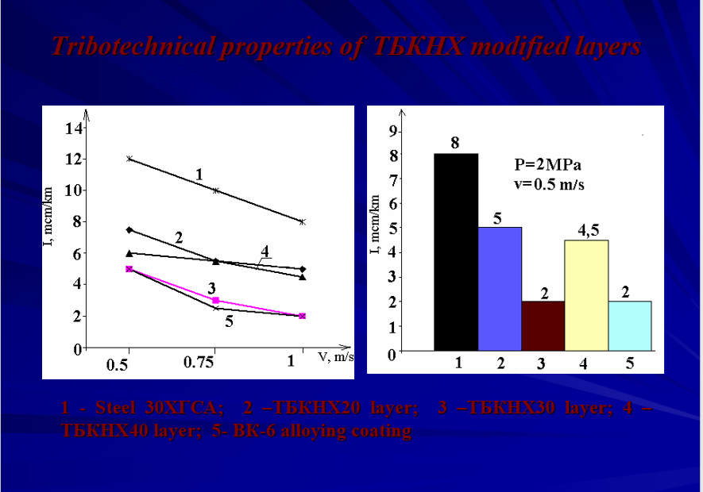
Підготовка презентацій доповідей для участі в наукових заходах
Оформлення слайдів: як не потрібно робити

Slide 12
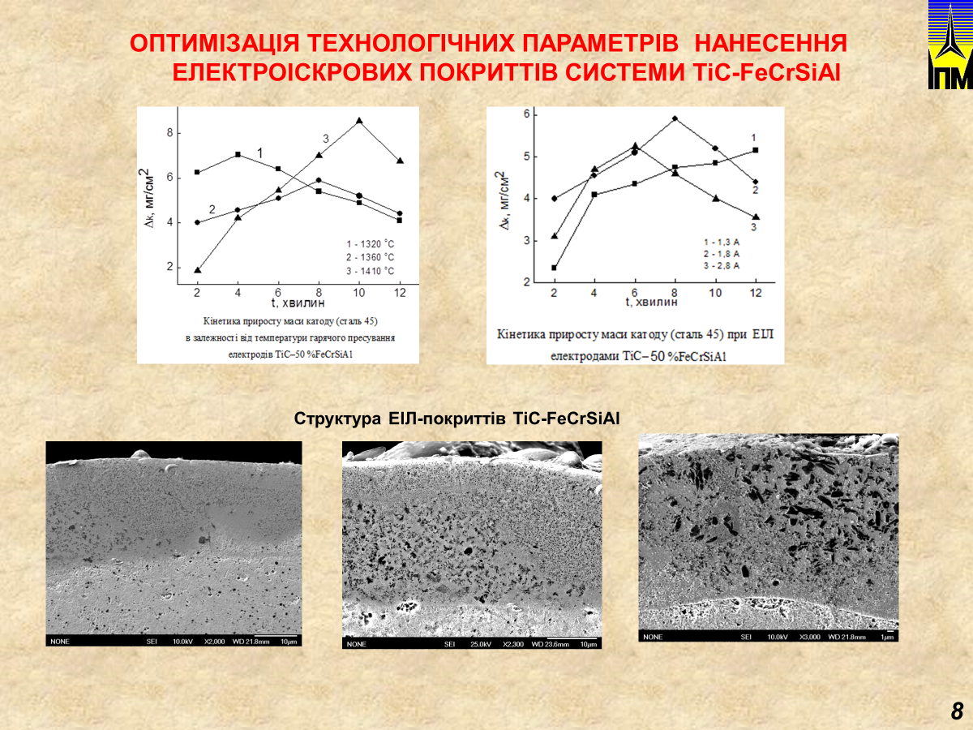
Підготовка презентацій доповідей для участі в наукових заходах
Оформлення слайдів: як не потрібно робити

Slide 13
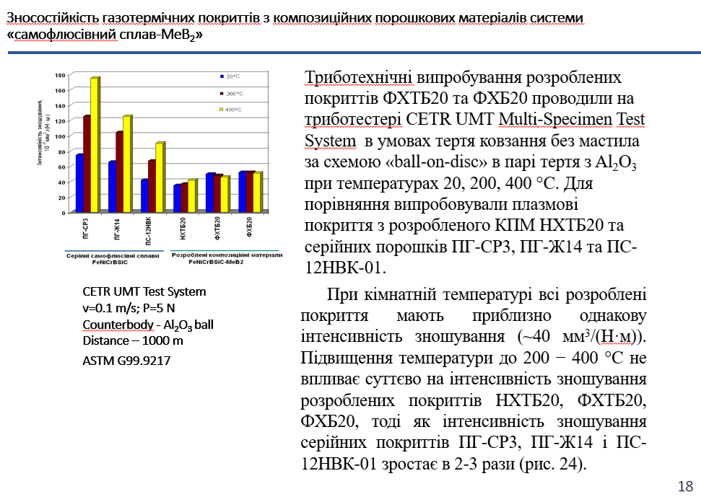
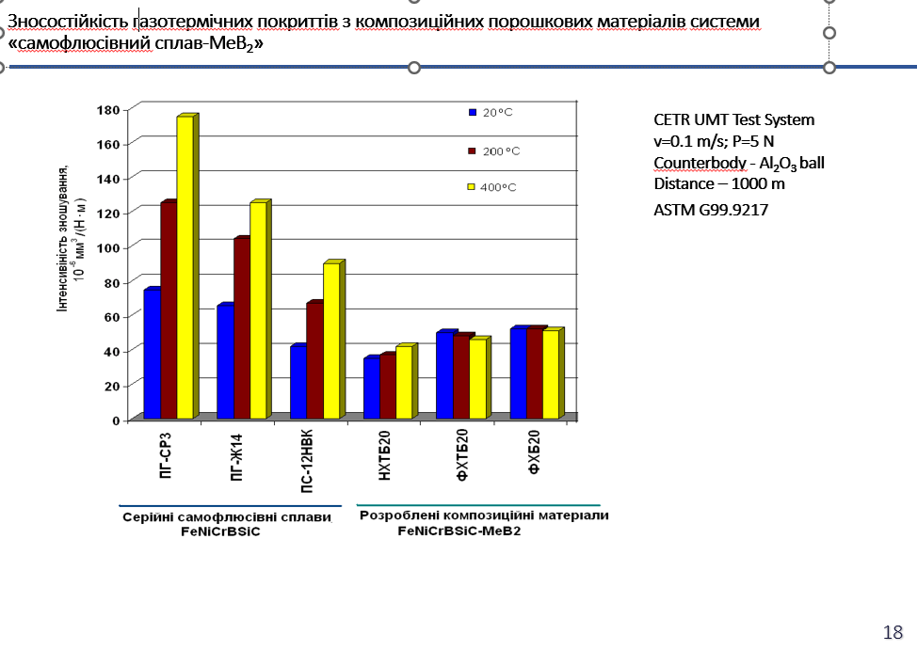
Підготовка презентацій доповідей для участі в наукових заходах
Оформлення слайдів: як не потрібно робити

Slide 14
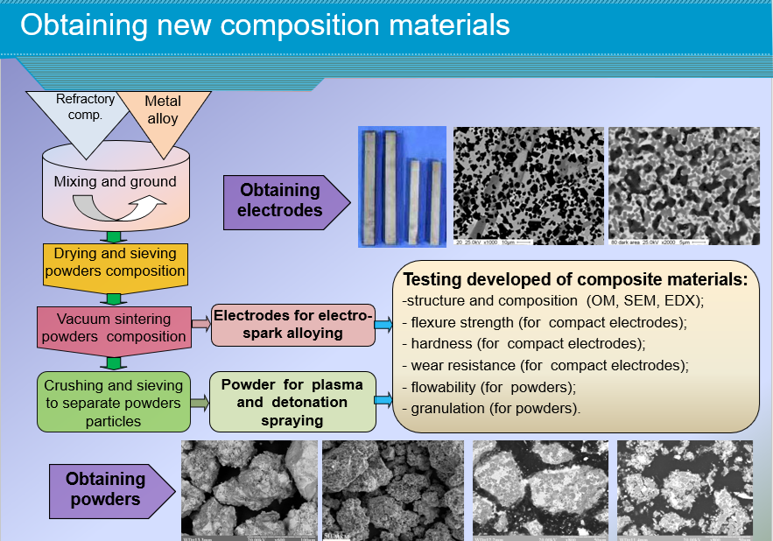
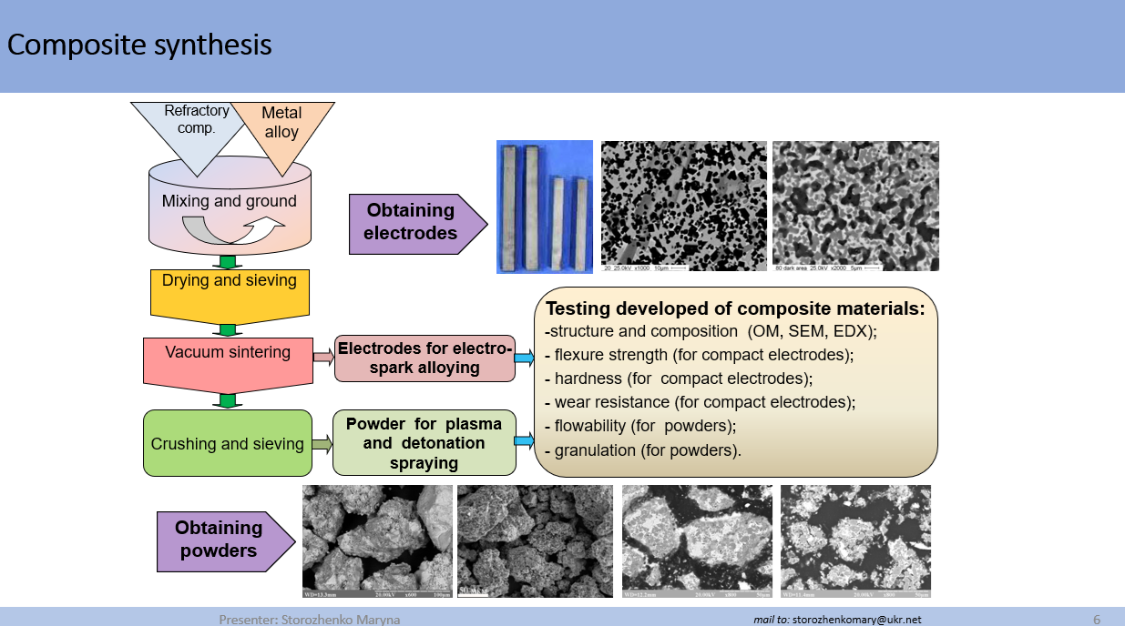
Підготовка презентацій доповідей для участі в наукових заходах
Оформлення слайдів: як не потрібно робити

Slide 15
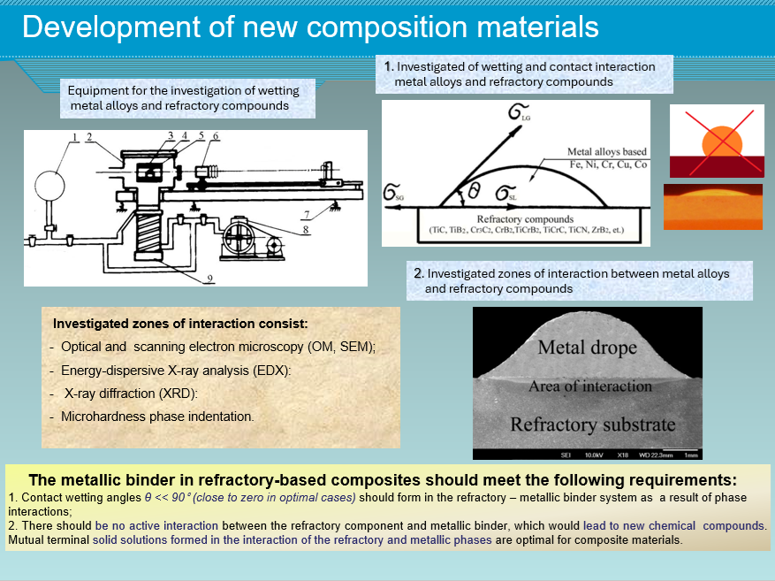
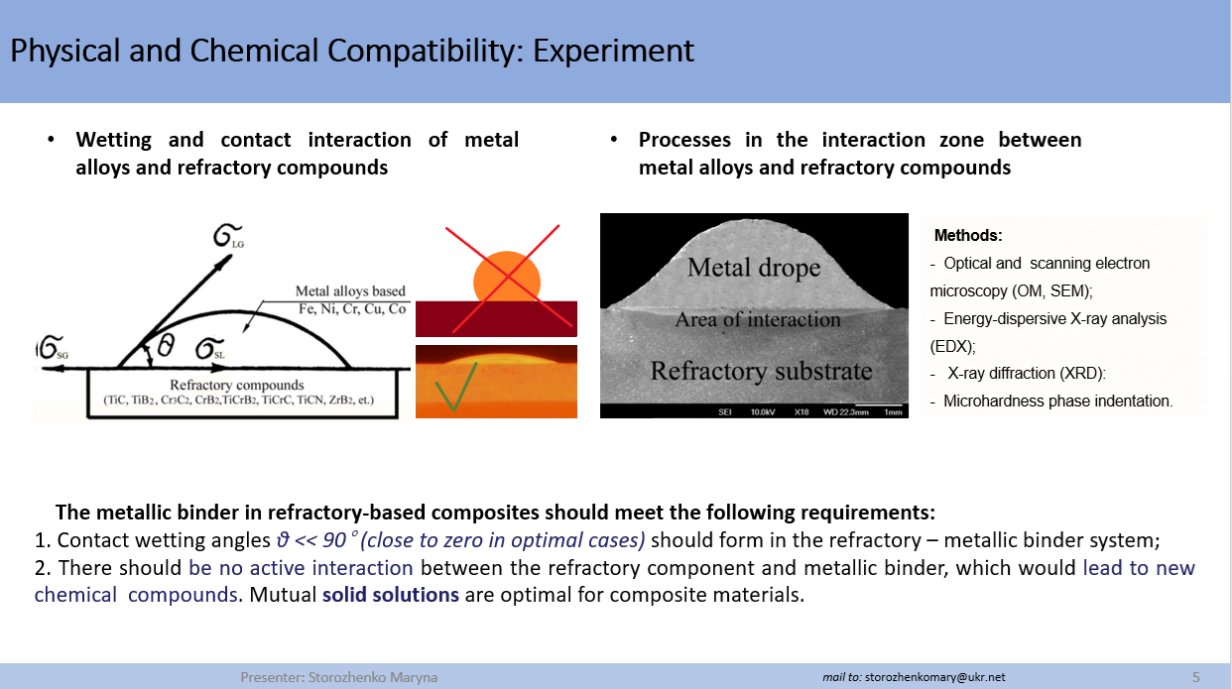
Підготовка презентацій доповідей для участі в наукових заходах
Оформлення слайдів: як не потрібно робити

Slide 16
Підготовка презентацій доповідей для участі в наукових заходах
Приклади оформлення слайдів

Slide 17

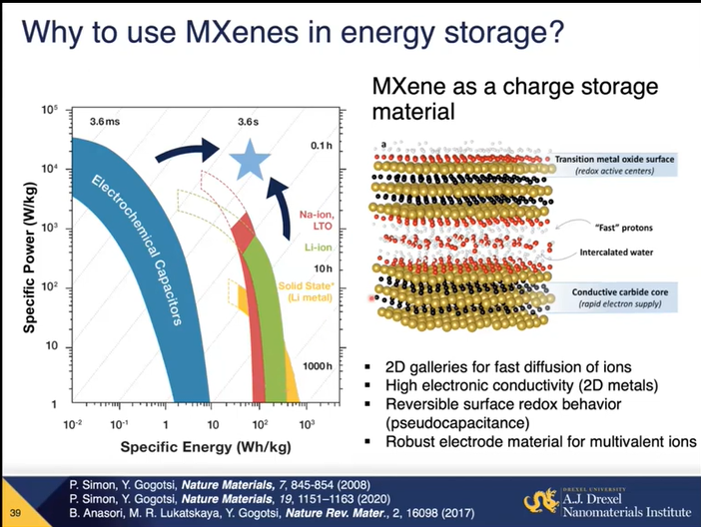
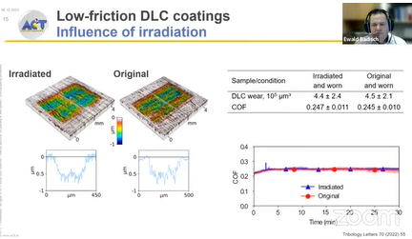
Підготовка презентацій доповідей для участі в наукових заходах
Оформлення слайдів
Звертайте увагу на оформлення презентацій доповідачів на конференціях
Lecture of Prof. Yury Gogotsi on Kharkiv Chemical Seminar (youtube.com)
Lecture of Prof. Twan Lammers on Kharkiv Chemical Seminar (youtube.com)
УМТ – Українське матеріалознавче товариство ім. І. М. Францевича (umrs.org.ua)

Slide 18
Підготовка презентацій доповідей для участі в наукових заходах
Прості поради для цікавих презентацій | Марафон Креативної Практики (youtube.com)
Як зробити гарні слайди в Google Slides Гугл Презентації (youtube.com)
Designing PowerPoint Slides for a Scientific Presentation (youtube.com)
A 10-15 Minute Scientific Presentation, Part 1: Creating an Introduction :: CLIMB - Northwestern University
10 чудових прикладів презентацій у PowerPoint | 2024 Відкриття (ahaslides.com)

Slide 19
Національна академія наук України
Інститут проблем матеріалознавства ім. І.М. Францевича
Бажаю успіхів!
Хай ваші презентації будуть ефективними!

